Slide 1
Monday, May 10th 2021
Unit 12
Lesson 1
Listen, point, and repeat.
Click here to listen
2. Listen and chant.
Click here to listen
Script:
good: tốt
bad: tệ
wet: ướt
dry: khô

Slide 2
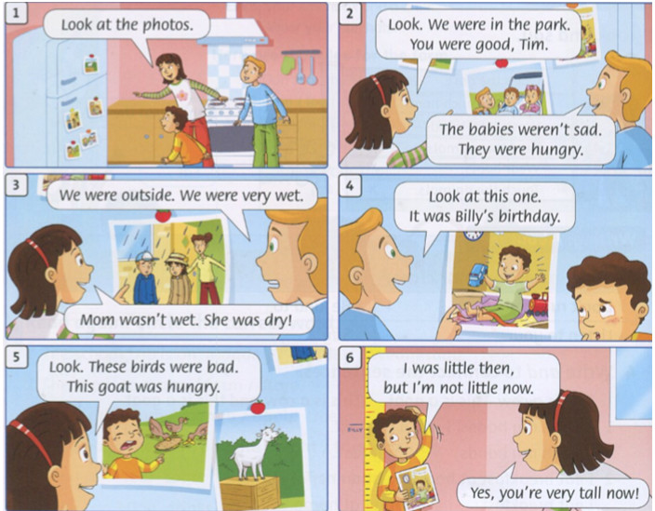
3. Listen and read.
Click here to listen.

Slide 3
Script:
1. Look at the photos.
2. A. Look. We were in the park. You were good, Tim.
B. The babies weren't sad. They were hungry.
3. A. We were outside. We were very wet.
B. Mom wasn't wet. She was dry!
4. Look at this one. It was Billy's birthday.
5. Look. These birds were bad. This goat was hungry.
6. A. I was little then, but I'm not little now.
B. Yes, you're very tall now!
Dịch:
1. Hãy nhìn những tấm ảnh này.
2.A. Nhìn này. Chúng ta đang ở công viên. Em rất ổn, Tim.
B. Những đứa trẻ này không buồn. Chúng đói.
3. A. Chúng ta đã đi ra ngoài. Chúng ta rất ướt.
B. Mẹ không ướt, mẹ khô!
4. A. Nhìn cái này.
B. Đó là sinh nhật của Billy.
5. Nhìn này. Những con chim này rất hư. Con dê này đang đói.
6. A. Khi đó em còn nhỏ, nhưng bây giờ em không còn nhỏ nữa.
B. Đúng vậy. Bây giờ em rất cao.

